Slide 1
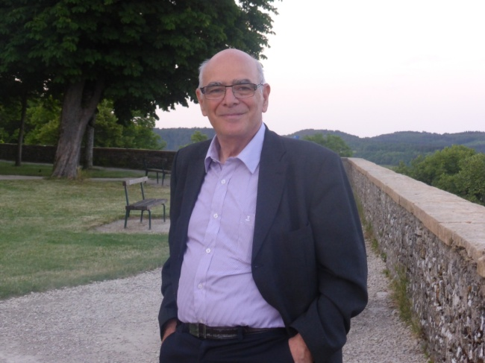
Le corps et l’âme le judaïsme A l’hôpital
Michel Lévy Économiste, chargé des relations inter religieuses à L’association Cultuelle Israélite de Dijon

Slide 2
Tant que le souffle est là…
Le judaïsme s’intéresse peu à l’au-delà, que nous appelons « le monde qui vient » notre rôle est de faire de cette terre un petit paradis, nous considérons que les méchants sont des morts, et que la vie éternelle attend les autres.
Les malades, même mourants que vous soignez sont vivants, ils véhiculent tous des traditions dont parfois ils n’ont même pas conscience.
Ces quelques mots sur le judaïsme vous offrent des clés simples pour mieux comprendre des êtres compliqués.
J’espère vous aider à mieux à mieux accompagner les malades juifs que vous rencontrerez

Slide 3
Comment le judaïsme s’est répandu
Les Juifs, c’est-à-dire Judéeins suite aux malheurs de la guerre se sont dispersés lentement, surtout vers la Babylonie qui était hors de l’empire Romain, et vers Alexandrie et Rome.
Le centre spirituel s’est déplacé de Babylone, vers Le Caire Kairouan puis l’Espagne, la France, la Vallée du Rhin, la Pologne…

Slide 4
Ashkenazes et Séfarades
Il existe deux grands rites juifs
Le rite Allemand dit Ashkénaze majoritaire car c’est le plus fréquent aux États-Unis en Russie et en Israël. Les juifs askénazes sont souvent très marqués par la Shoah.
Le rite Espagnol ou Séfarade majoritaire autour de la Méditerranée . On appelle abusivement séfarades les orientaux venus d’Iran ou du Yemen.
La religion est la même, ainsi que le souvenir plus ou moins conscients et héréditaires des persécutions, mais cuisines et musiques sont très différentes

Slide 5
Les juifs et Israël
Ce qui unit les juifs Ashkenazes et Séfarades c’est aussi Israël. Beaucoup y ont de la famille. Aujourd’hui, 40 % des juifs y habitent, et 60 % des enfants y naissent
La religion juive est « sioniste », par exemple, la prière quotidienne demande le rassemblement des exilés, le repas de Pâques se termine par le slogan « l’an prochain à Jérusalem », et la coutume veut qu’on mette un peu de terre d’Israël dans la tombe au côté du corps du croyant.
La tombe doit être perpétuelle, ce qui n’est plus le cas en France, aussi certains demandent à être enterrés en Israël.
La plus part des français sont laïques, et les juifs sont des français comme les autres.

Slide 6
La Torah
«Moïse reçut la Torah du Sinaï, il la transmit à Josué, Josué aux anciens, les anciens aux prophètes, et les prophètes la transmirent aux hommes de la grande assemblée. Ceux-ci disaient trois choses : - Soyez circonspects dans vos jugements - Élevez de nombreux disciples - Faites des barrières autour de la loi » Pirke avot 1.1
Torah a deux sens : Les parchemins des cinq livres de Moïse, et tous les écrits issus de la loi orale, ceux d’hier, d’aujourd’hui et de demain.
Les juifs qui suivent la Tora respectent des barrières et des interprétations. La Tora de Moïse est évolutive, et quelques fois, les rabbins ont tordu les textes pour ne pas tordre les gens. (Delphine Horvilleur)

Slide 7
Deux principes de base
La vie est prioritaire : Afin de sauver une vie, la sienne ou celle d’un autre, toutes les obligations de la torah s’effacent, sauf l’assassinat, les crimes sexuels et l’idolâtrie. Adam se décompose en A (א) qui vaut UN symbole de Dieu et en DAM (דם) qui veut dire sang, symbole charnel de la vie. Par respect pour la vie, le juif n’a pas le droit de manger de sang, ni de mélanger viande et laitage, la viande vidée de son sang est morte, et le lait symbolise la naissance.
La loi du pays est la loi. Cette règle oblige le fidèle à respecter toutes les consignes et tous les règlements par exemple, hospitaliers. Les rabbins ont accepté des entorses pour rendre compatibles République et Judaïsme.
Si dans un pays, la loi empêchait de suivre les commandements de la torah, le fidèle devrait changer de pays.

Slide 8
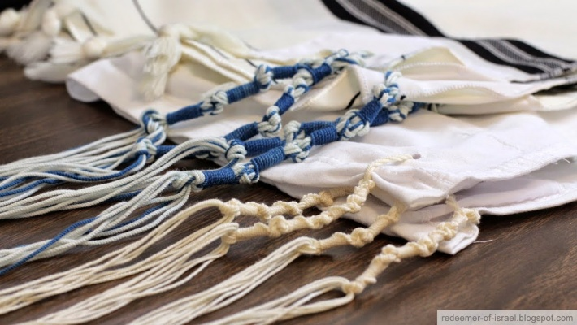
L’homme en prière
Le croyant fait trois prière par jour, le matin, l’après midi, et le soir. Avant chaque repas, il se lave les mains et récite une courte bénédiction, et après le repas, il fait aussi une courte prière.
Il ne peut prier que dans un lieu propre, où il n’y a ni bassin médical, ni urinoir, et où la porte des toilettes est fermée. Certains patients pourront demander de l’aide à cette occasion
Quand il en a la santé, l’homme, pour la prière du matin se couvrira d’un Talith et mettra ses tefilines.
Le talith ou châle de prière accompagne les hommes depuis leur bar-mitzva (Majorité religieuse à 13 ans) jusque dans la tombe. Le drapeau d’Israël s’inspire des rayures des Taliths
Le tsitstsit est un ensemble de fils avec cinq nœuds deux tsitstit rappellent les dix commandements.

Slide 9
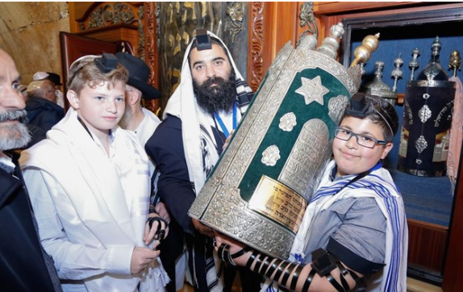
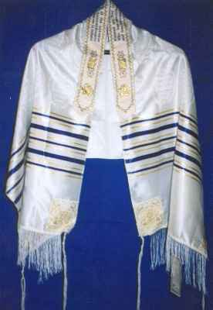
La kipah, Talith et Tefilines
La torah demande que l’homme ait constamment la tête couverte en signe de soumission à Dieu. La kippa est un petit chapeau, l’important pour un fidèle est d’avoir la tête couverte et non de porter une kippa
Les tefilines sont des boites noires où sont rangés des passages de la bible, car le juif doit avoir les paroles de Dieu sur son bras et entre ses yeux dit la Torah.
Le Talith est vêtement qui possède des franges avec dix nœuds, et qui rappelle les dix paroles. Ces franges sont nommées Tsitsits.

Slide 10
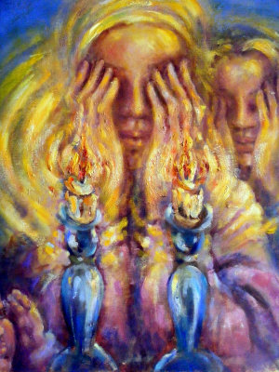
Le Chabbat
Le chabbat et les fêtes les juifs pratiquants sont soumis à des règles contraignantes
Les femmes allument deux bougies
Ils ne touchent aucun feu et par extension rien d’électrique, ni téléphone, ni télécommande, ni Tv, ni sonnette pour appeler Pensez à rendre plus souvent visite à un malade pratiquant !
Ils n’écrivent pas, ne signent aucun papier
Ils ne touchent aucun argent
Ils ne prennent pas la voiture , ne travaillent pas etc.…
Toutefois quand la vie est en danger, ils ont le devoir de transgresser le chabbat et les fêtes

Slide 11
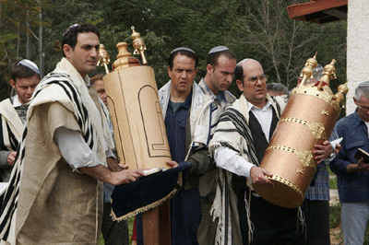
Les fêtes
Roch Hachana , le nouvel an dure deux jours en automne, c’est le jour du jugement.
Yom Kippour , le « grand pardon », dix jours plus tard est la fête la plus respectée de l’année, c’est un jour de jeune et de prières, car ce jour Dieu décide d’appliquer ce qui a été jugé à Roch Hachana, Un malade en danger a l’obligation de manger.
Puis viennent les trois fêtes de Pèlerinage
Souccoth fête des cabanes en Automne
Pessah : La Pâques Juive au printemps : Pendant 8 jours, on ne mange pas de pain ni de gâteaux.
Chavouoth : fête des semaines (Pentecôte) au début de l’été
Et des fêtes « historiques »
Hanoucah avant Noël
Pourim à la fin de l’hiver
h

Slide 12
La nourriture cachère
Celui qui suit la torah scrupuleusement ne peut manger de la cuisine préparée par une personne ne respectant pas elle-même ces règles. Non seulement les ingrédients doivent être cachères, mais aussi tous les ustensiles de cuisine et toute la vaisselle.
Certains hôpitaux proposent des barquettes cachères.
Devant la nécessité, à l’hôpital, la plupart font des compromis.
Tous ont l’obligation de se laver les mains avant de manger (pensez à une bassine si le malade ne peut se lever)

Slide 13
Ce qui est cachère
La viande bovine ou ovine cachérisée
Les poissons ayant écailles et nageoires
Les œufs, yaourts, pain, tous les fruits et légumes
On ne mélange jamais les produits carnés avec les produits lactés.
Quand la vie est menacée, tout est cachère !
La plupart des juifs ne sont pas religieux et parmi les autres, beaucoup font des compromis. Discuter avec le patient évite les malentendus.

Slide 14
La fin de vie
L’homme n’est pas l’ultime propriétaire de sa propre vie, le suicide est un assassinat et L’euthanasie active n’est pas autorisée
L’acharnement thérapeutique non plus Le malade reste libre de choisir ou non un nouveau traitement expérimental, voir d’arrêter un traitement. Les soignants considèrent les mourants comme les autres malades, et allègent leurs souffrances.
Il est licite d’arrêter ce qui empêche une personne de mourir quand le cas est désespéré. (mort de Rabbi Yehouda Hanassi)

Slide 15
La fin de vie – Suite
Si un rabbin ou des proches sont présents
Ils récitent des psaumes près du mourant
Le moment venu, ils font réciter au mourant le « Vidouille », les confessions , et « le chema »
Ils ferment les yeux et la bouche du défunt, et lui recouvrent le visage avec son drap
Le rôle des soignants à l’hôpital
La personne présente ferme les yeux et la bouche du défunt si cela n’a pas été fait, elle allonge le défunt sur le dos, allonge les bras le long de son corps, et le recouvre entièrement, y compris le visage par un drap.
La coutume juive veut qu’on cache le visage des défunts.

Slide 16
Le Vidouï prière du mourant
Vidouï au moment de l’agonie
« Mon Dieu et Dieu de mes ancêtres, que ma prière se présente devant toi, et ne te détourne pas de ma supplication. Je t’en prie, recouvre toutes les fautes que j’ai commises devant toi jusqu’à aujourd’hui. Je me sens honteux et attristé d’avoir commis des actions mauvaises et des transgressions.
Et maintenant, prends, je t’en prie, mes tourments et ma souffrance comme couverture et pardonne mes manquements, car c’est vis-à-vis de toi que j’ai fauté.
Que ce soit ta volonté, Dieu éternel, Dieu de mes ancêtres, que je ne commette plus de fautes et envoie-moi une pleine guérison, à moi et à tous ceux qui souffrent. »

Slide 17
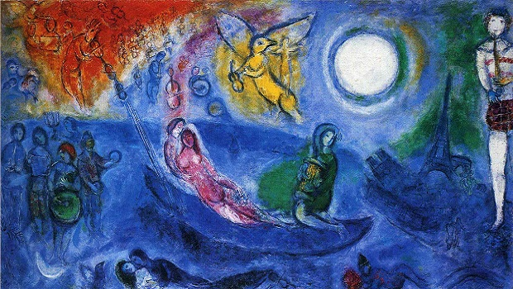
Le monde qui vient
Le judaïsme croit en l’immortalité de l’âme
Il ne croit pas à l’enfer, la mort attend le méchant, tôt ou tard les âmes rejoindront le créateur dans un monde immatériel où ils seront bien.
Certaines âmes pourront peut-être se réincarner afin d’accomplir certaines missions.

Slide 18
Bibliographie
http://www.prendresoin.org/wp-content/uploads/2016/11/Les-soins-dun-patient-de-religion-juive.pdf
Revue « Soins » parution janvier 2018
http://www.mivy.fr/articles/accueil_torah.html

